Slide 1
Hedersledamöter
2022
Presentation

Slide 2
Stadgarna § 4
Till hedersledamot kan Föreningens årsmöte på förslag av styrelsen kalla svensk eller utländsk person, vars insatser varit av utomordentlig betydelse för skolhälsovårdens utveckling.
Medlem som är hedersledamot är befriad från årsavgift.

Slide 3
Ett av våra stora folkhälsoproblem
Där skolläkare har en viktig roll genom att:
tidigt identifiera elever som riskerar att få svårigheter i skolan
skapa förståelse för elever med beteendesvårigheter
hjälpa till att undanröja hinder för lärande
skapa möjlighet för elever att nå sin fulla potential.
skapa likvärdighet
minska risken för psykisk ohälsa och utanförskap

Slide 4
“Vars insatser varit av utomordentlig betydelse för skolhälsovårdens utveckling”
Under decennier:
Satt fokus på ett av våra stora folkhälsoproblem genom att öka förståelsen för barn och ungdomar med neurologiska utvecklingsavvikelser, vilka tidigt behöver uppmärksamma, då de riskerar psykisk ohälsa, skolmisslyckanden och social utslagning.
Spridit kunskap om dessa tillstånd via böcker, andra publikationer samt genom utbildningar till föräldrar och berörda professioner som möter barn.
Skrivit en mängd vetenskapliga publikationer och debattartiklar inom området.
Gett möjlighet till en mångsidig syn utifrån medicinskt, psykologiskt, socialt samt pedagogiskt perspektiv.

Slide 5
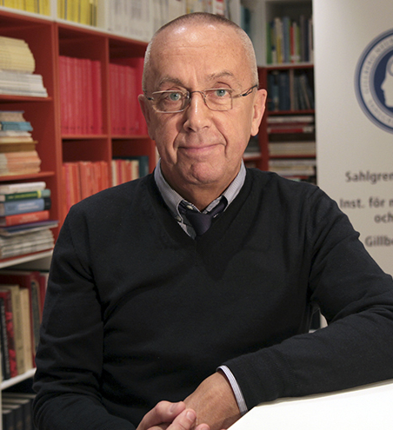
Christopher Gillberg
Professor i barn- och ungdomspsykiatri, Göteborgs universitet, sedan 2010 leder Gillbergcentrum. Universitetssjukhusöverläkare vid Sahlgrenska universitetssjukhuset. Skapat begrepp som MBD, DAMP och ESSENCE.
Forskning - från genetik och grundläggande neurokemi/fysiologi via epidemiologi, klinik och prognos till insatser, behandling och utfall. Den mest produktiva autismforskaren i världen.
Författat en stor mängd vetenskapliga artiklar – om barns och ungdomars mentala hälsa och neurologiska utveckling. Författare till 35 böcker, varav flera är obligatorisk kurslitteratur inom barn- och ungdomspsykiatri.
- Skolläkarföreningens vetenskapliga råd

Slide 6
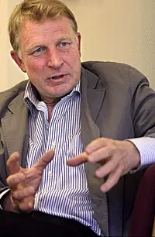
Björn Kadesjö
Barnläkare och Med. Dr. som under många år var verksam som skolhälsovårdsöverläkare i Karlstad. Överläkare vid Enheten för barnneuropsykiatri, Drottning Silvias barn och ungdomssjukhus i Göteborg.
Hans forskning och avhandlingsarbete, vid Gillbergcentrum, Göteborgs universitet, har framför allt handlat om barn och ungdomar med beteendeproblem och neurologiska utvecklingsavvikelser, som ADHD.
Arbetat vid Socialstyrelsen, på ”Utvecklingscentrum för barns psykiska hälsa, UPP-centrum”, varit projektledare och medverkat som expert vid framtagandet av en mängd skrifter, rapporter och utvärderingar inom området.
Författare till boken ”Barn med koncentrationssvårigheter”, som kom ut 1992 och som finns utgiven i 3 upplagor.
Medförfattare:
“Evidensbaserad Elevhälsa” - läroboken i Skolhälsovård
“Skolläkaren och skolbarns hälsa, 100 år med Svenska Skolläkarföreningen”

Slide 7
